Slide 1
数据结构
实验一：顺序表实验
周飞
深圳大学电子与信息工程学院

Slide 2
实验一 顺序表实验
一、实验目的
掌握线性表的基本原理；
掌握顺序表的存储结构；
掌握顺序表的创建、查找、插入、删除的实现方法；

Slide 3
实验一 顺序表实验
二、实验要求
熟悉C++语言编程；
熟练使用C++语言实现顺序表的创建、查找、插入、删除

Slide 4
实验一 顺序表实验
三、实验内容
1、问题描述
给出一组初始数据的情况下，
实现顺序表的定义、创建、查找、插入、删除。

Slide 5
实验一 顺序表实验
三、实验内容
2、算法
顺序表的定义：一维数组、最大长度、实际长度
顺序表的创建：初始化顺序表
顺序表的查找：给出位置i的数据
顺序表的插入：位置i和后面的数据全部后移一位；在指定的位置i插入一个数据；长度加1
顺序表的删除：位置i后面数据全部前移一位，覆盖掉位置i的数据；长度减1

Slide 6
实验一 顺序表实验
三、实验内容
3、输入
输入分4行：
第一行：第一个数字n表示样本总数目，其后跟n个样本
第二行：查找数据的位置
第三行：插入新数据的位置、新的数据
第四行：待删除的数据的位置

Slide 7
实验一 顺序表实验
三、实验内容
4、输入样本
5 2 4 3 5 7
4
2 9
3

Slide 8
实验一 顺序表实验
三、实验内容
5、输出
输出分4行：
第一行：顺序表创建后，数据数组按顺序排列的全部数据
第二行：输出查找的数据
第三行：插入新数据后，数据数组按顺序排列的全部数据
第四行：删除一个数据后，数据数组按顺序排列的全部数据

Slide 9
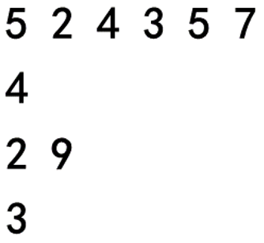
实验一 顺序表实验
三、实验内容
6、输出样本
2 4 3 5 7
5
2 9 4 3 5 7
2 9 3 5 7
输入

Slide 10
实验一 顺序表实验
四、实验步骤
1、顺序表的定义
2、顺序表的创建
3、顺序表的查找
4、顺序表的插入
5、顺序表的删除
…
（1）该步骤要完成的功能任务
（2）写上相关程序段

Slide 11
实验一 顺序表实验
四、实验步骤
1、顺序表的定义
定义一个公共的一维数组作为顺序表
（相关程序段）
#define MAXLISTLEN 100 //最大表长
int ListLen = 0； //当前表长
int SeqList[MAXLISTLEN]； //顺序表

Slide 12
实验一 顺序表实验
四、实验步骤
2、顺序表的创建
将输入的关键字依次放入顺序表中
设置正确的当前表长
（相关程序段）

Slide 13
实验一 顺序表实验
四、实验步骤
3、顺序表的查找
输出指定位置（i）的数据元素值
如果指定位置（i）超出范围，返回-1
如果顺序表为空表，返回-1
（相关程序段）

Slide 14
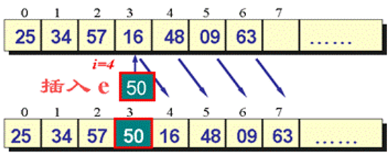
实验一 顺序表实验
四、实验步骤
4、顺序表的插入
将新元素插入到指定位置（i）上
如果指定位置（i）超出范围，返回-2
如果表长达到最大长度，返回-2
（相关程序段）

Slide 15
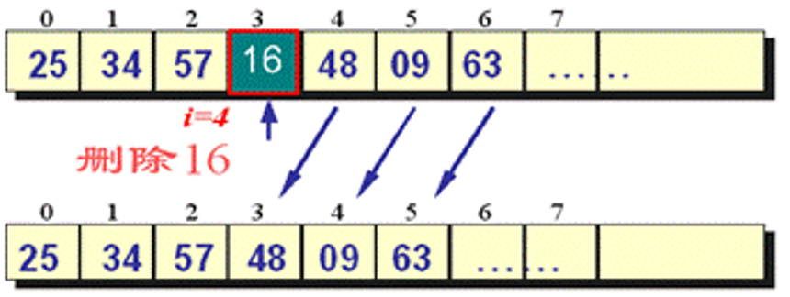
实验一 顺序表实验
四、实验步骤
5、顺序表的删除
将指定位置（i）上的元素删除
如果指定位置（i）超出范围，返回-3
如果为空表，返回-3
（相关程序段）

Slide 16
实验一 顺序表实验
四、实验步骤
6、结果输出模块
按照要求的格式，输出结果
（相关程序段）
某些重要的模块或者C++函数

Slide 17
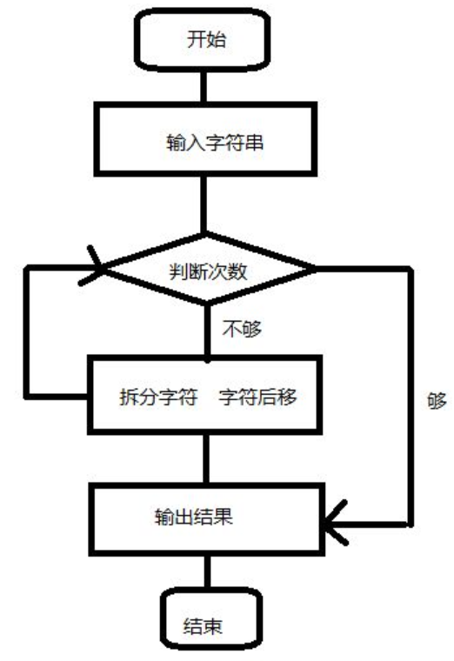
实验一 顺序表实验
五、程序流程图
流程图

Slide 18
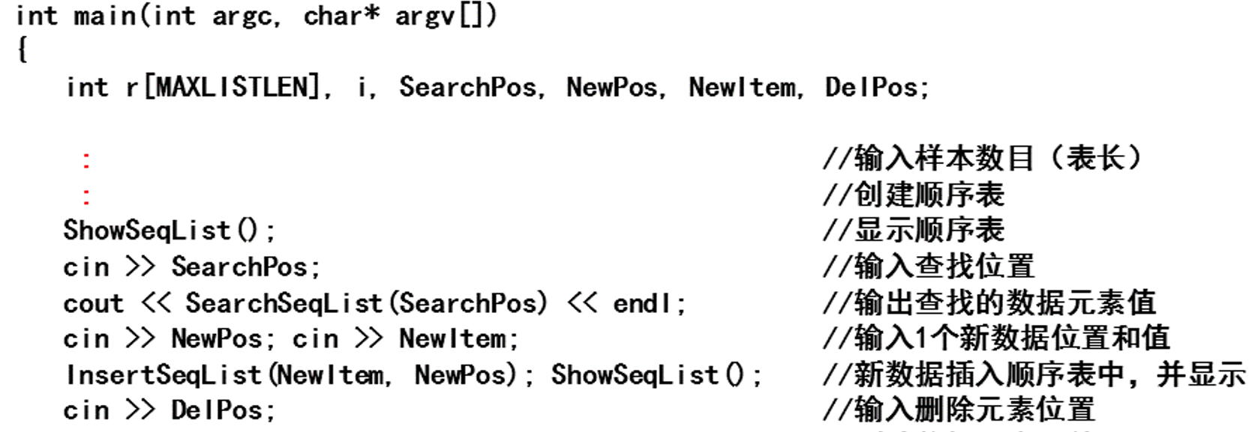
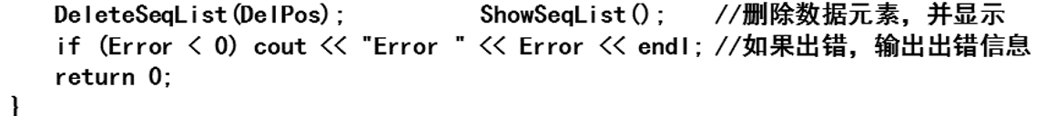
实验一 顺序表实验
六、程序清单
打印出程序
写出注释

Slide 19
除了第六个部分打印
其余部分要求要手写
实验报告在实验之后的第一个周四课程上交。

